Slide 1


LA DIGITALIZACIÓN DEL AGUA: MÁS ALLA DE LA TECNOLOGÍA
Gobernanza, ciudadanía y contradicciones ecológicas
Laura Sánchez Gallardo
Fundación Nueva Cultura del Agua

Slide 2
1
¿La digitalización hace la gestión del agua más justa y sostenible….o solo más eficiente?

Slide 3



La oportunidad: digitalización para la gobernanza
2
derecho humano
Transparencia activa: datos abiertos
Participación informada: ciudadanía capacitada
Rendición de cuentas: decisiones justificadas

Slide 4



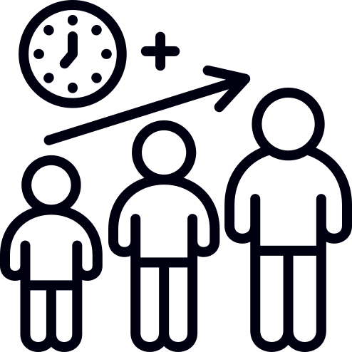


3
La brecha digital
Ventanilla electrónica como única vía: riesgo de exclusión
20%
Personas mayores y población rural: mayor desconexión digital y menos cobertura
de la población española necesita ayuda para trámites online
Nueva forma de exclusión en el acceso a un derecho humano básico
Debate aún pendiente en el sector del agua
Fuente: Fundació Ferrer i Guàrdia, 2025

Slide 5


Digitalizar tiene huella ambiental
4
Paradoja climática: digitalizamos agua para mejorar la sostenibilidad del servicio, pero la infraestructura digital también consume recursos energéticos e hídricos
huella ambiental
Centros de datos: enormes consumos
energéticos
Minerales críticos: cuya extracción contamina acuíferos

Slide 6




5
¿De quien son los datos?
El dato de consumo pertenece al ciudadano y ciudadana
Consorcio de Aguas de Bilbao Bizkaia (citado en Retema, 2025)
Datos de consumo: revelan patrones de la vida diaria
Gestión privada: ¿quién controla los datos y decisiones?
Gobernanza del dato: garantias ciudadanas

Slide 7



Tres ideas sobre la digitalización ante el reto climático del agua
RESUMEN
Mejora de la gobernanza: ciudadanía que participa en el diseño de la digitalización
2
Combatir la brecha digital para evitar la exclusión del derecho humano al agua
2
Digitalización sostenible: integrar la huella ambiental en los balances de sostenibilidad

Slide 8
CONCLUSIÓN
El reto no es tener más datos sino tomar decisiones justas
La adaptación climática es una cuestión de gobernanza

Slide 9
¡Gracias!
Fundación Nueva Cultura del Agua
https://fnca.eu

